Slide 1
Résumé pour opération des systèmes CV avec UNICOS
Jesus Cortes
Rafael Santos
CERN BE-ICS
UNICOS-CPC Team
2nd July 2025

Slide 2
Accès à la Supervision UNICOS
Se connecter à la supervision
  « Bureau à distance »/
  « Remote desktop »
  Server Name: cerntscv
    User Name: NICE Account
    Lancer “CV_CCM” depuis le bureau
  Dans navigateur web
  www.rog.cern.ch
    Click sur CCM a gauche
    Choisir « CVOP »
    Ouvrir CCM dans les applications
Sélectionner l'application pour visualiser/opérer
Login avec votre compte NICE sous le HMI
(cliquer sur la clé jaune en haut à droite)

Slide 3
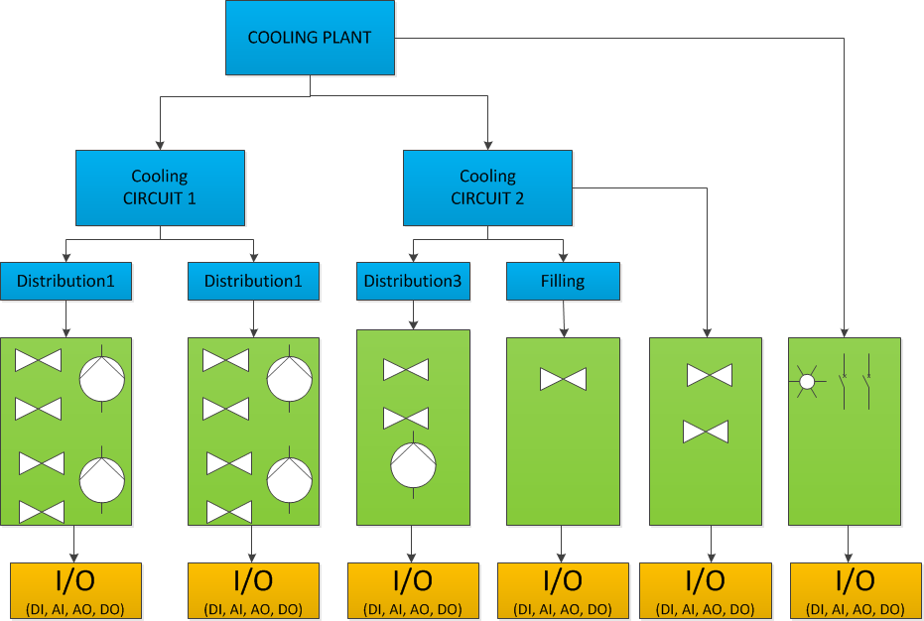
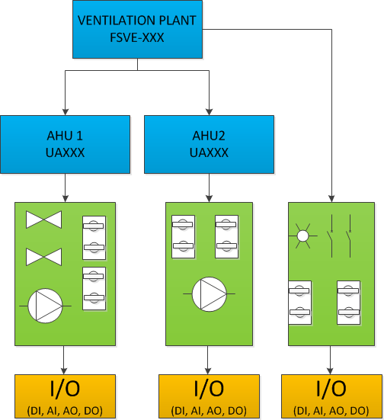
Décomposition hiérarchique
Les demandes de marche suivent TOUJOURS la hiérarchie
Les opérateurs peuvent agir à TOUS les niveaux
PCO (Process Control Object) ➔ Unité processus
FIELD OBJECTS ➔ actionneurs (OnOff ou Analog)
I/O OBJECTS ➔ Capteurs ou commandes actionneurs

Slide 4






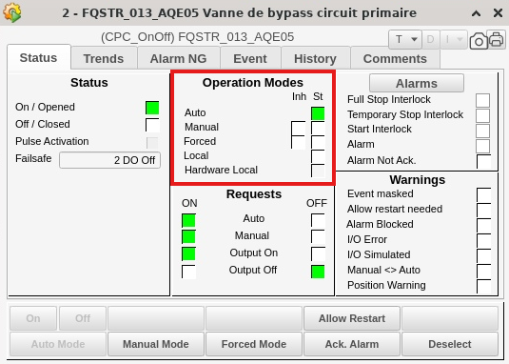
Modes d’opération
Mode “Auto”
  Le PLC pilote l’actionneur ou l’unité
Mode “Manual”
  Un opérateur pilote l’actionneur ou l’unité
  Le mode manuel disparait sur une demande de marche/arrêt du PCO
  Les interlocks sont appliqués
Mode “Forced”
  Un opérateur pilote l’actionneur ou l’unité
  Le mode forcé est maintenu
  Les interlocks sont appliqués
Mode “Local”
  Idem « Forced » mais depuis Touch Panel
Mode “Hardware Local”
  Actionneur piloté électriquement sans passer par PLC
  Les interlocks sont appliqués mais ne seront pas effectifs
Inhibition des modes
  Les modes « manual » et/ou « forced » peuvent être inhibés (interdits)
  Utilisé en cas de mode « incendie » pour certaines installations
Auto
Manual
Forced
Local
Hardware
Local
Mode
Inhibé
Notes:
4

Slide 5

Transitions entre les modes
Operator
Request from TP
Program Load & First Start
O
Local
Operateur depuis
Touch Panel (TP)
Auto
Operator or program request
Operator request
Operator request
Operator request
Operator
Request from TP
Operator
Request
From PVSS
Manual
Operator request
Forced
Hardware Local: toujours prioritaire: activé/désactivé selon bouton local sur processus

Slide 6








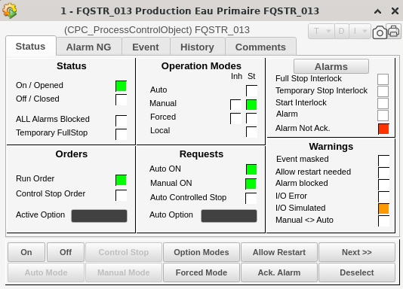


Alarmes et Interlocks
Alarme: Information visuelle signalant un problème (A)
  Pas d’interlock direct sur le processus
Interlock: Action prioritaire sur le processus (qq soit le mode d’opération)
  Interlock PCO: Suppression de l’ordre de marche d’une unité (ex:. circuit distribution)
  Interlock actionneur: Mise en sécurité d’un actionneur (ex: Pompe)
  Start Interlock (I):
    Ne peut pas démarrer: reste en position « Off »
  Temporary Stop Interlock (S):
    Mise en position de sécurité quand la condition est remplie
    Redémarre automatiquement quand la condition disparait
    L’acquittement arrête le clignotement (Ack. Alarm)
  Full Stop Interlock (F) :
    Mise en position de sécurité quand la condition est remplie
    L’acquittement arrête le clignotement (Ack. Alarm)
    « Allow Restart » permet de redémarrer une fois la condition disparue
Condition active:
Lettre A, I, S ou F
« Allow restart » nécessaire pour redémarrer:
Lettre orange R

Slide 7




Objets Alarme et interlock
Les interlock sont activés par des “objets alarmes”
  Alarme digitale : Condition booléenne (A)
  Alarme Analogique: Franchissement de seuil d’un capteur (HH, H, L, LL)
« Bloc PLC Alarm » : Bloque l’Interlock dans le PLC
Full Stop Interlock
Temporary Stop Interlock
Block Interlock

Slide 8
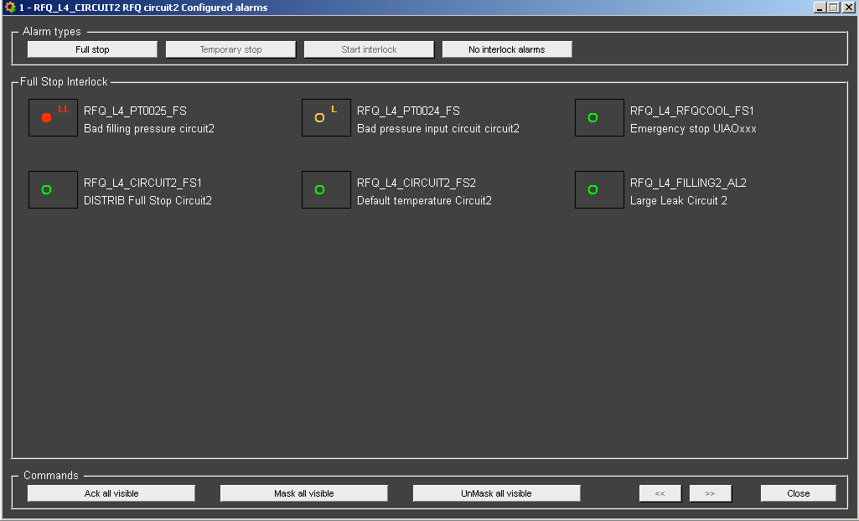
Diagnostique Interlock
Depuis un synoptique:
  Double clique sur une unité ou sur un actionneur avec un interlock.
    Bouton « Alarms » depuis la faceplate affiche toutes les alarmes entrainant un FS, TS, SI, AL sur cette unité ou actionneur
  Autre solution: clique droit sur l’unité/actionneur puis bouton « Alarms »

Slide 9

Propagation acquittement
Acquittement d’un objet (alarme, PCO, field)
  Arrête le clignotement
  Peut être fait dès qu’une alarme est active
  Propagation à la hiérarchie mais pas entre PCO
ACK
ACK
ACK
ACK
NON
ACK
ACK
ACK
ACK
ACK
ACK
ACK
ACK
Allow Restart: Jamais de propagation du “Allow Restart”:
Nécessaire d’autoriser le redémarrage où le FS a eu lieu.

Slide 10
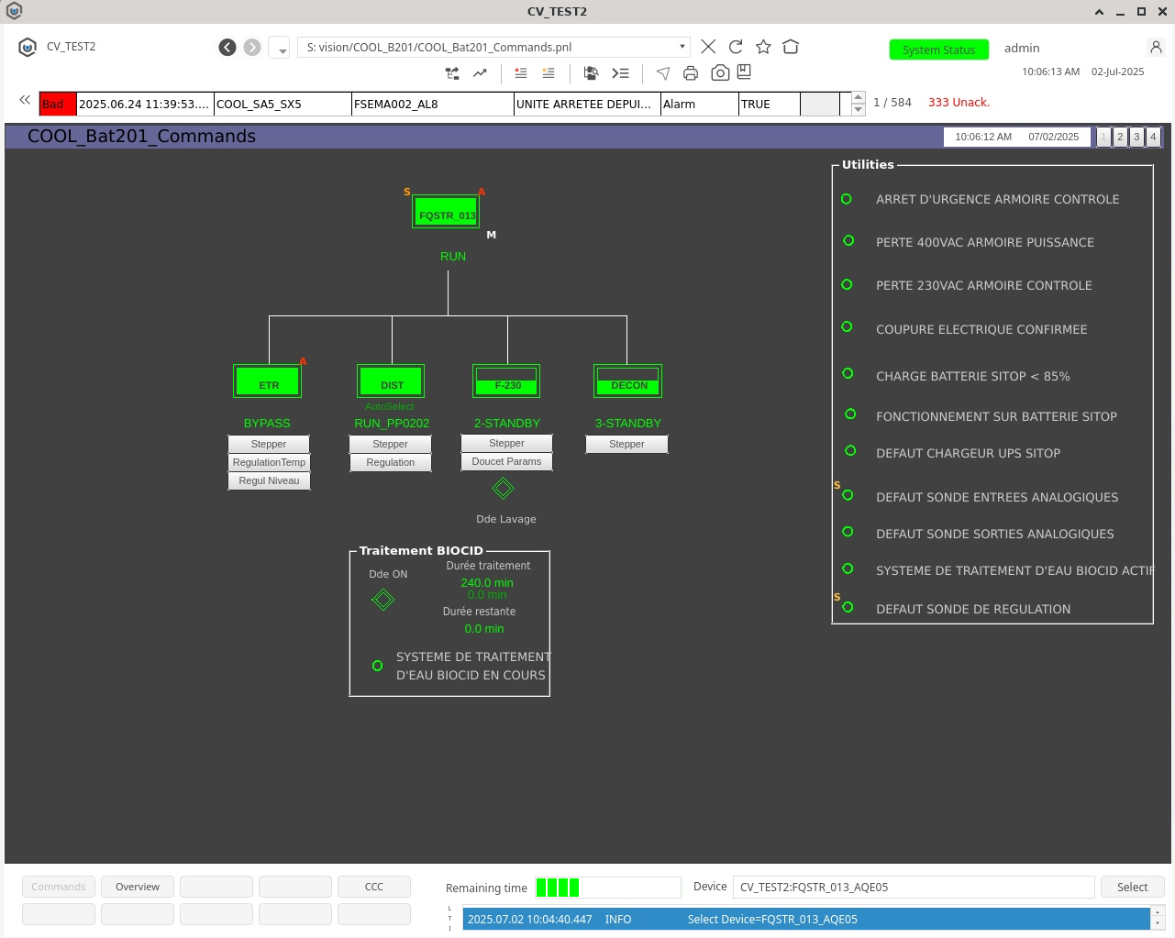
HMI
LOG IN
WINDOWS
TREE
HOME
LISTE ALARMES
BOUTONS NAVIGATION

Slide 11
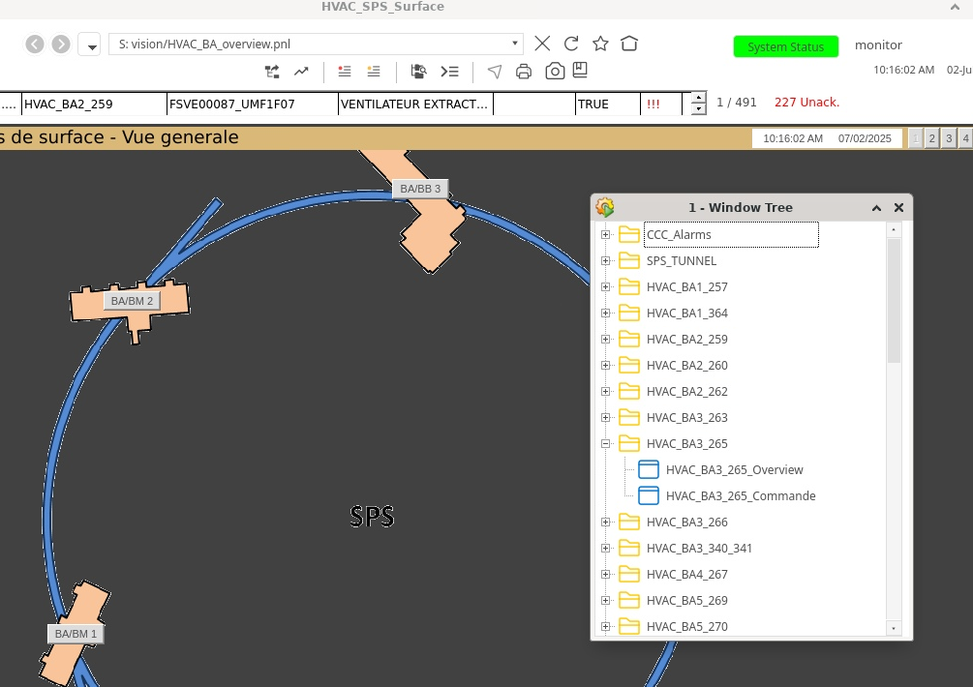
Windows Tree

Slide 12
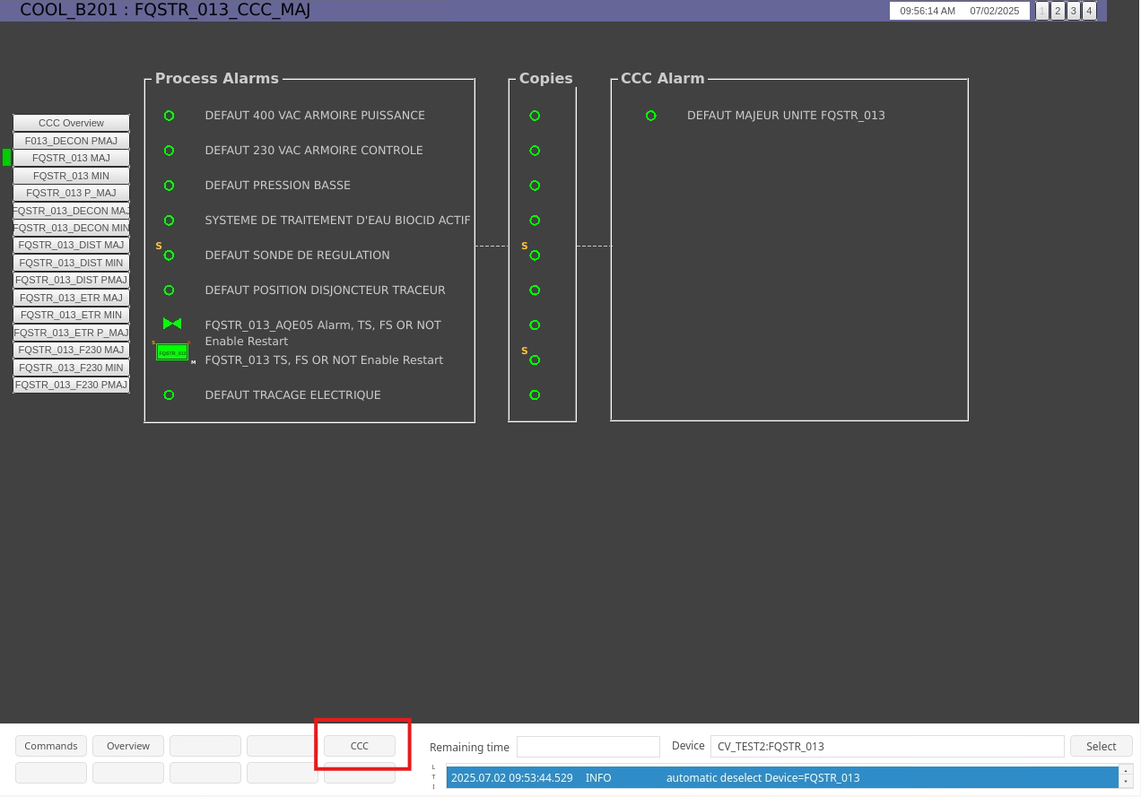
Alarmes CCC
Approche 3 couches:
  Alarmes processus: Peuvent être liées à un interlock processus
  Copies des Alarmes processus: Pas d’incidence sur le fonctionnement
  Alarme CCC : envoyées vers la CCC via LASER/PHOENIX
HELPALARM

Slide 13
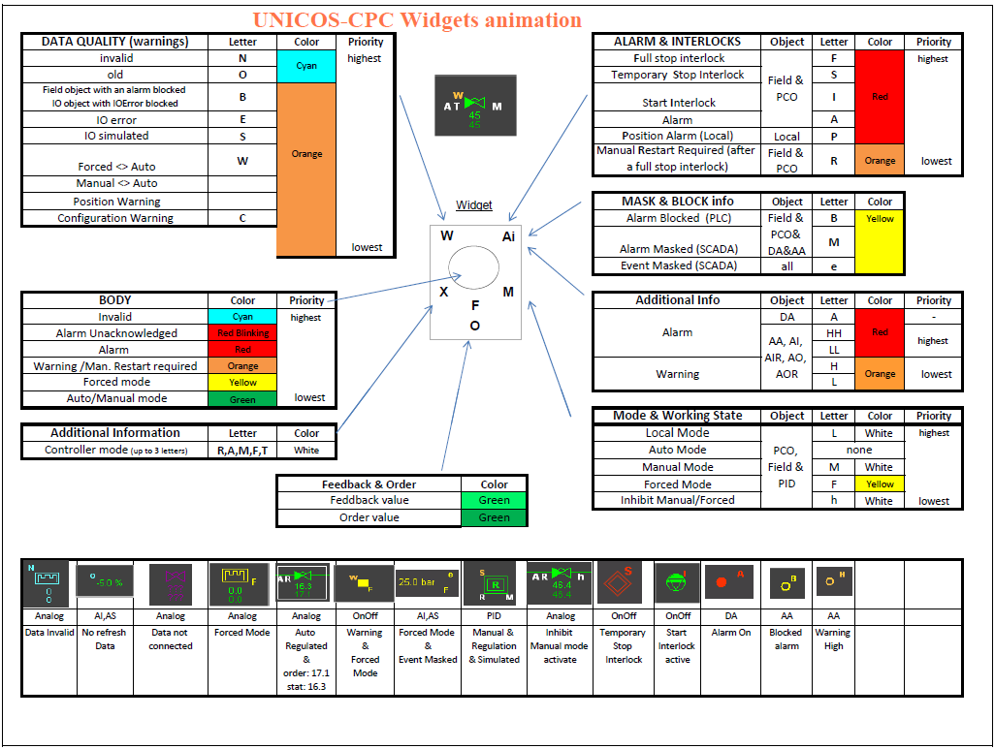
UNICOS Generic Widget

Slide 14
Accès a l'Aide
Depuis l'internet:
  http://cern.ch/unicos-cpc-help
  https://unicos.docs.cern.ch/content/unHMI/latest/

Slide 15
Contacts
1ere ligne: CV-CL support pour tous les contrôles de processus CV
  Mettre un objet significatif au mail (Ex: Non redémarrage de STP18 après une coupure de courant )
cvcontrol.support@cern.ch

